Slide 1
캡스톤디자인
2조

Slide 2
방학동안 진행상황
재료품 구매 및 수령
(라즈베리파이4 키트, 5인치 디스플레이, 라즈베리파이 카메라 모듈, 초점 렌즈)
조립
라즈베리파이4 설치 및 안드로이드 설치

Slide 3
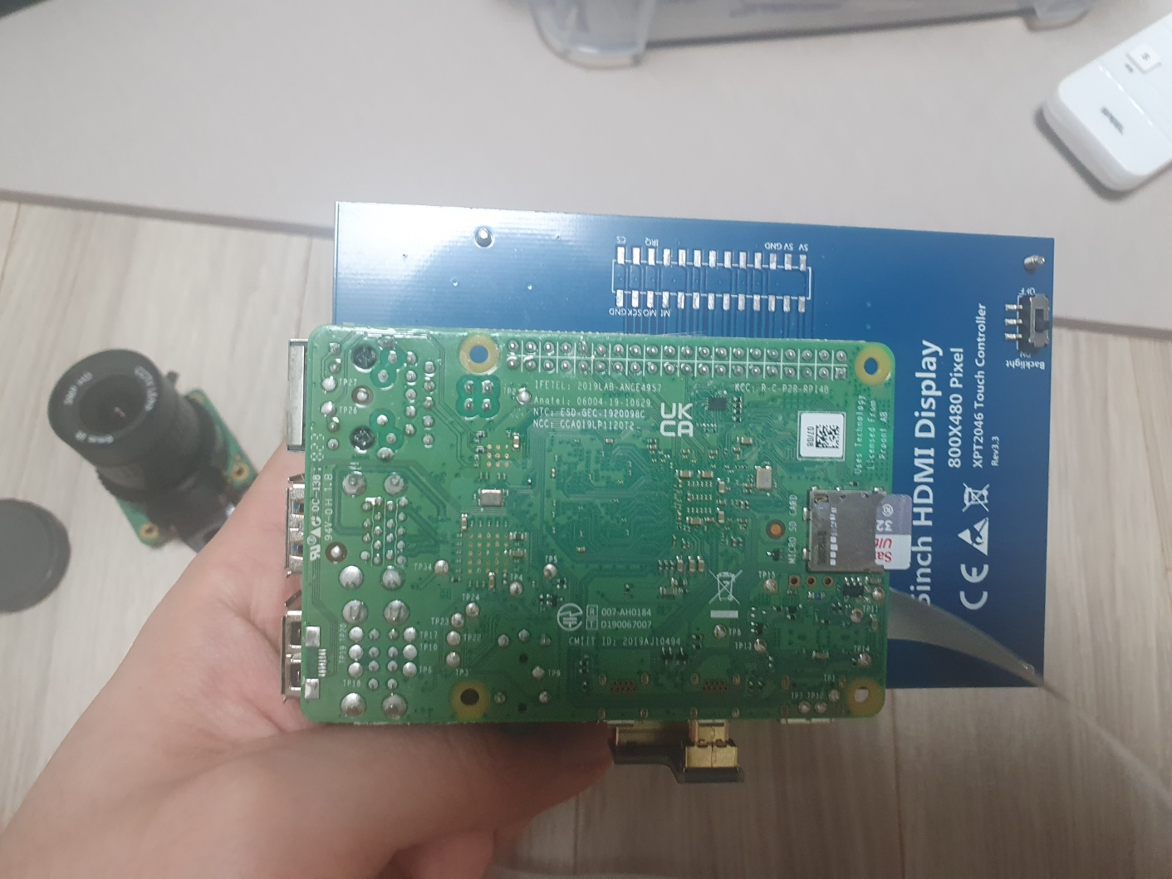
라즈베리파이4 기판

Slide 4
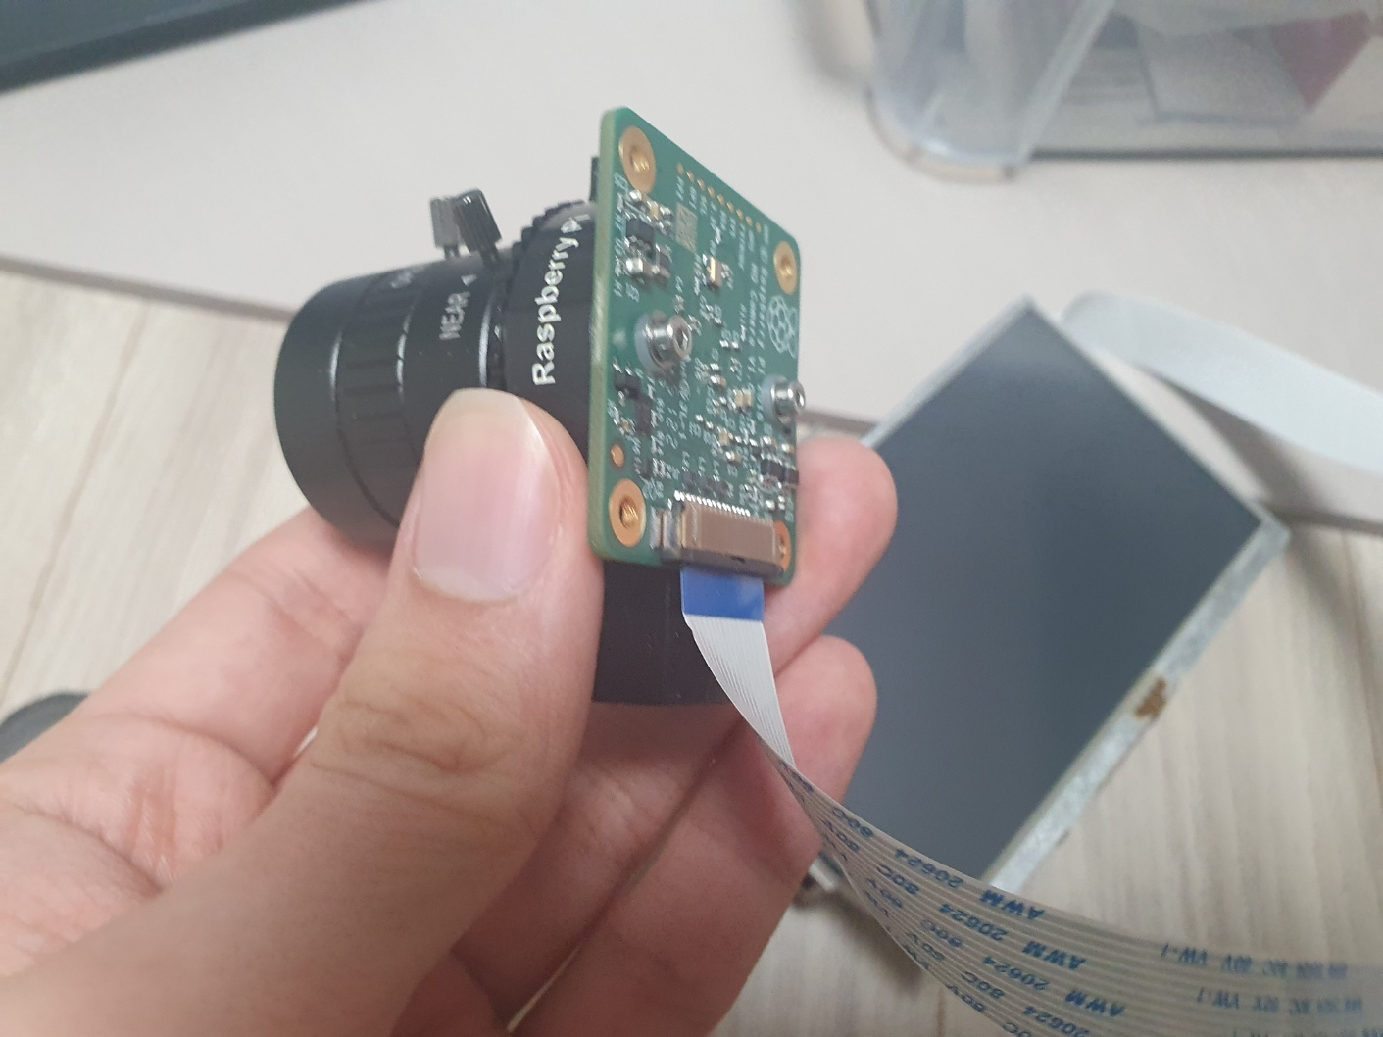
카메라 모듈

Slide 5
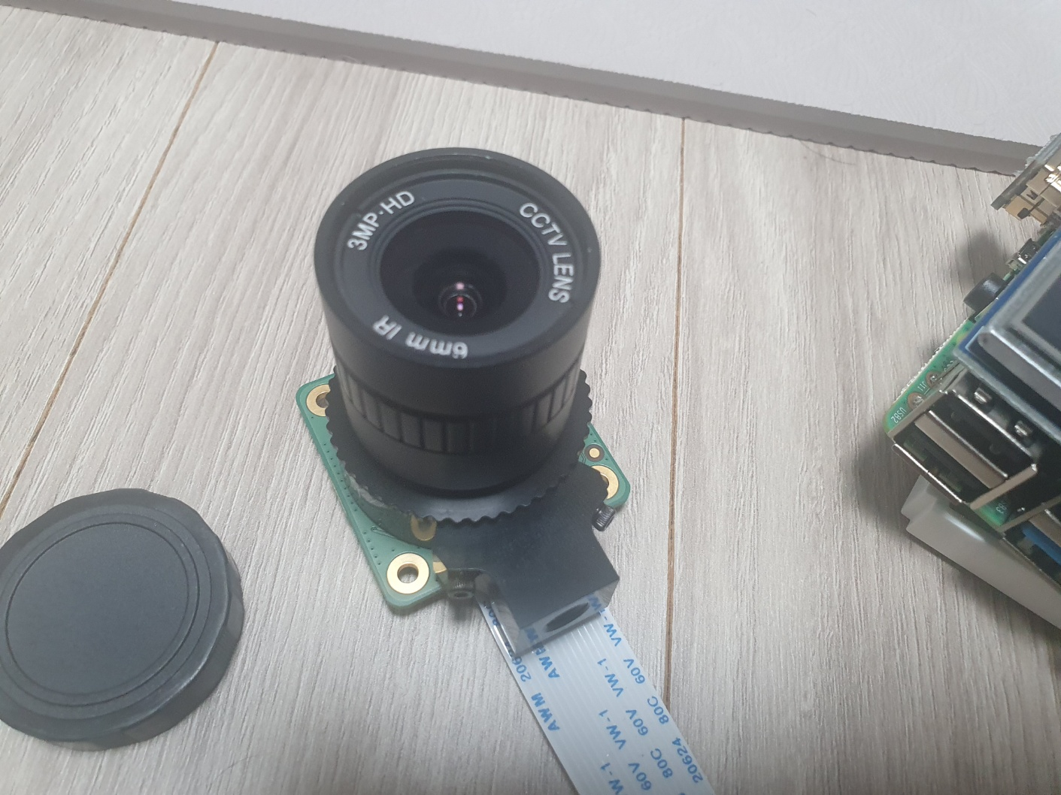
카메라 렌즈

Slide 6
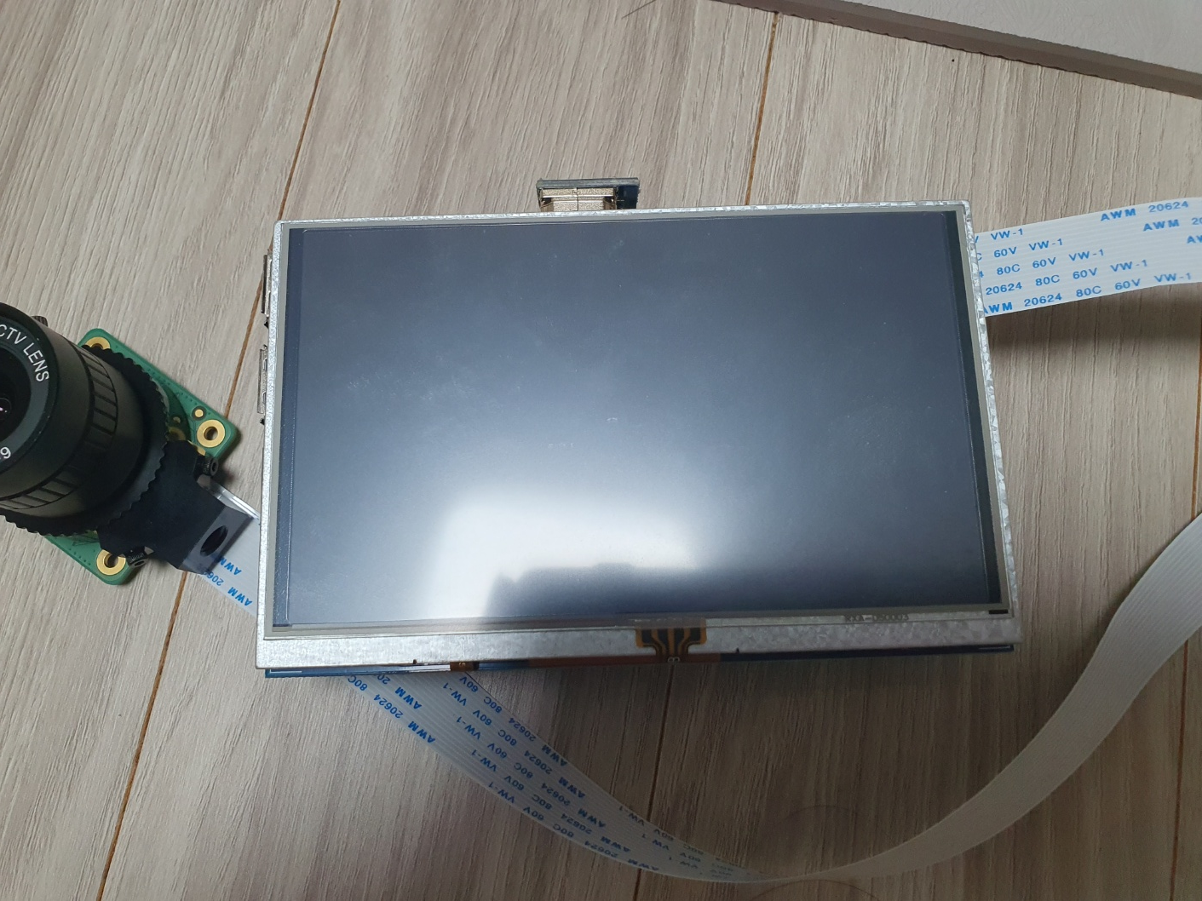
5인치 디스플레이 및 조립

Slide 7
라즈베리파이와 안드로이드 둘 다 성공적으로 설치가 되는 것을
확인하였고 os 환경에서 모듈 카메라 연결을 통해 디스플레이에 출력이 되는 것을 확인하였음.

Slide 8
설계사항 및 테스트케이스에서 변경된 것
캡스톤디자인(2) 재료비 지원에 따라 디스플레이 교체를 고려중
5인치 디스플레이는 어플 특성에 맞지 않게 너무 작은 것을 확인함.
gpt 대신에 CLAUDE3 연동을 고려중(현재 기준 지피티 4와 비슷하거나 넘어선다는 평가)

Slide 9
당장의 계획(다음주까지)
설계사항에 따라 앱을 개발
(안드로이드 스튜디오를 사용하여 전체 UI를 우선적으로 개발, 3월 17일까지)
이후 기능 구현 (도서 스캔 기능을 우선)

Slide 10
3월 중 계획
Ui 완성 후
시작 화면(독서 시작 버튼을 누르면 메인 화면으로 넘어가는 기능)
메인 화면(도서 스캔 버튼, 읽은 책 리스트, 갤러리, 캐릭터 정보 버튼 출력, 마스코트 출력)
스캔 화면(디스플레이에 카메라 촬영 화면 출력, 카메라 인식 범위 및 스캔 문구 출력)
스캔 진행 화면(도서 스캔 진행중 문구 출력, 스캔이 완료가 될 경우 문구 변화(진행 중-> 완료), 스캔 완료 후 독서 진행 화면으로 전환)

